Slide 1

CCIF

Slide 2
Présentation de l’entreprise :
CCIF est un éditeur de solutions informatiques, basé à Béziers et spécialisé depuis 1981 dans le développement de logiciels destinés aux professionnels de santé.
Winlabo regroupe plusieurs modules logiciels indépendants qui permettent d’assurer une gestion globale des laboratoires de biologie médicale, ainsi qu’un management de la qualité optimisé.
Suite à ma demande, ils m’ont proposé de créer l’application mobile de leur logiciel de management de la qualité. Et dans un ppremier temps, uniquement la partie permettant de créer des évènements indésirables.

Slide 3
Objectifs de l’application :
Tout simplement de faciliter davantage pour leurs clients la déclaration d’évènement indésirables.

Slide 4
Persona:
Ce sont tous les centres d’imageries parce qu’ils ont des normes à respecter et il leur faut un logiciel de management de la qualité.

Slide 5
Concurrents directs :
Qualios.com
Ageval.fr
Qualilab.com

Slide 6
Charte Graphique :
Au niveau de la charte graphique, je dois simplement reprendre les mêmes éléments que sur leur application web.

Slide 7
Droits :
L’intégralité des droits concernant l’application reviendront à l’entreprise Winlabo.

Slide 8
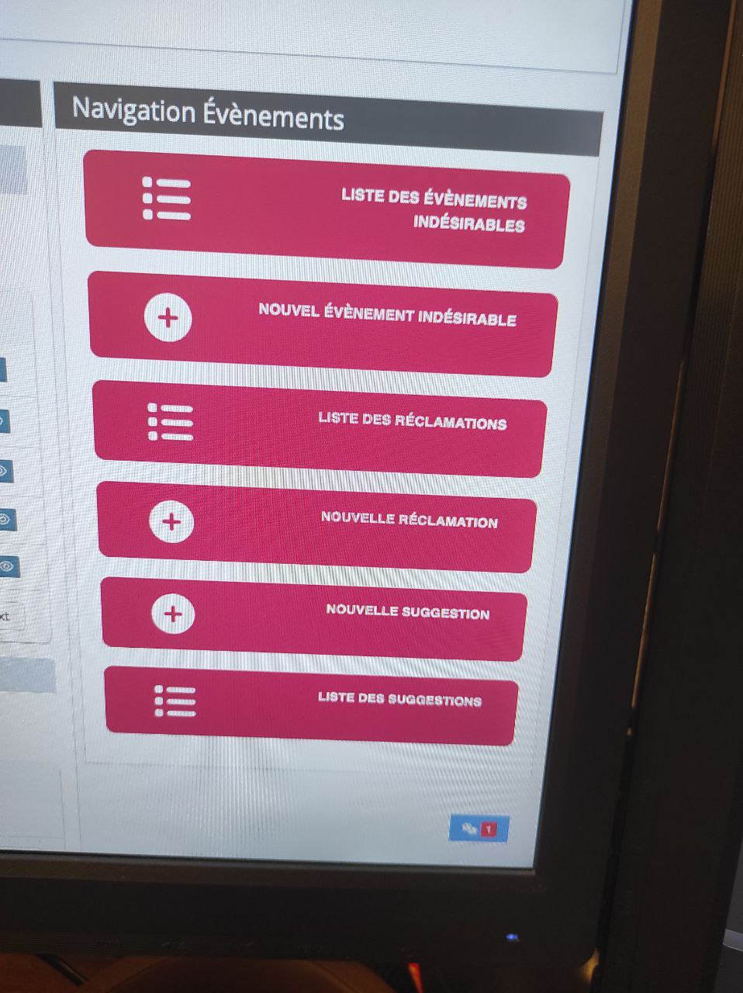


A quoi ressemble leur logiciel ?

Slide 9
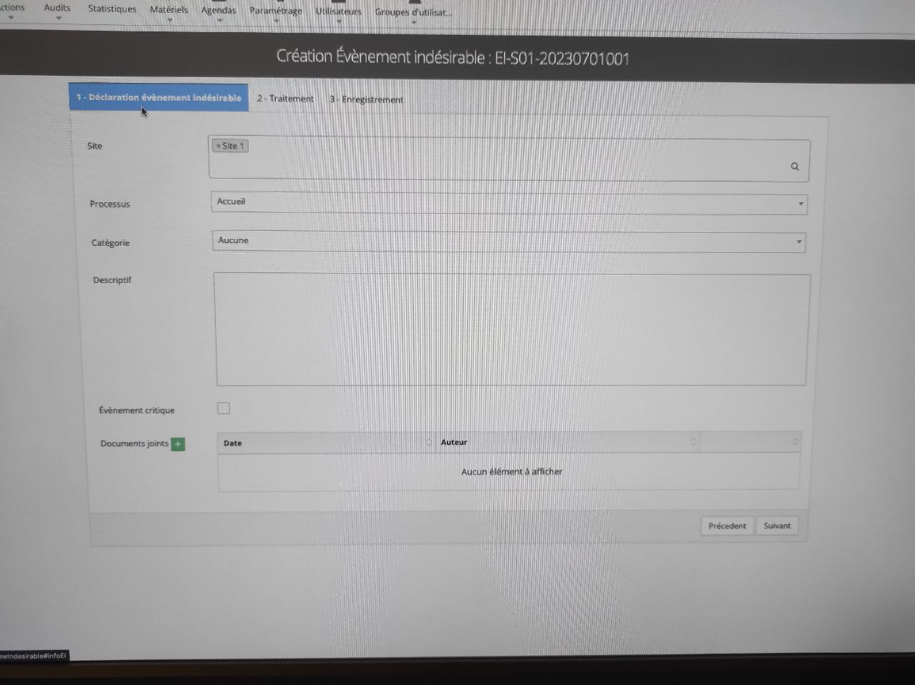

Slide 10
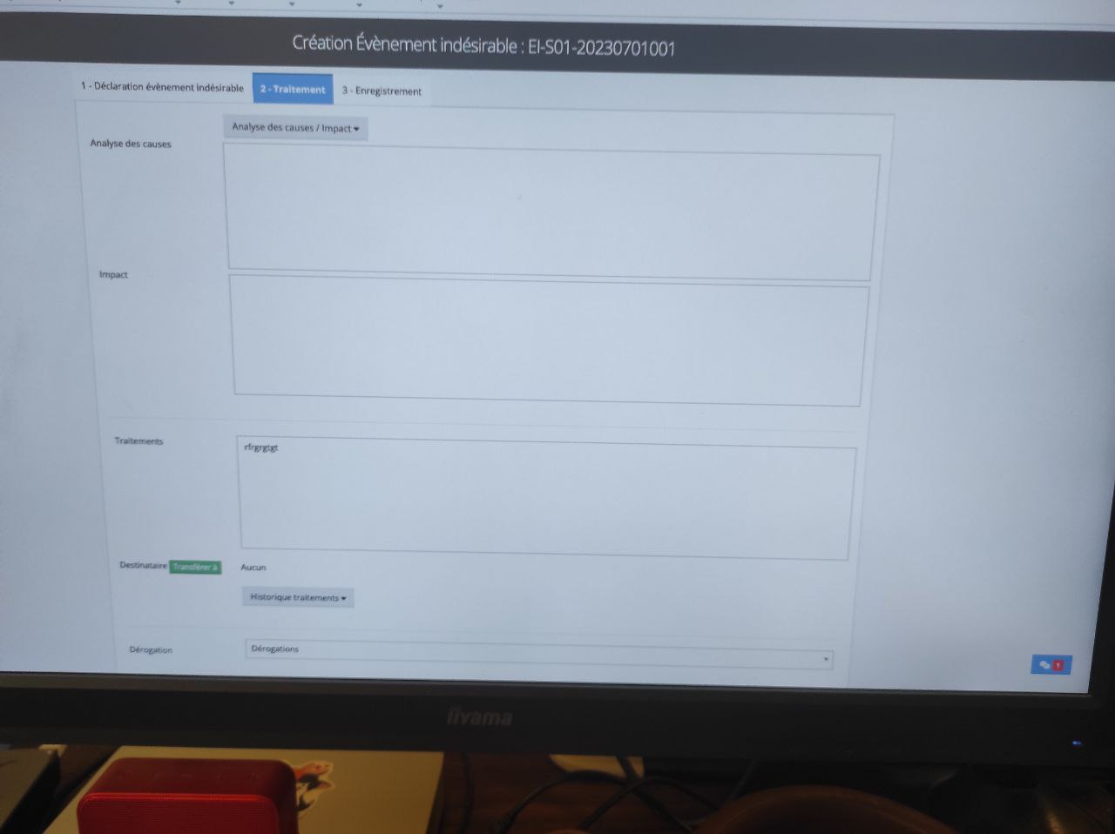

Slide 11
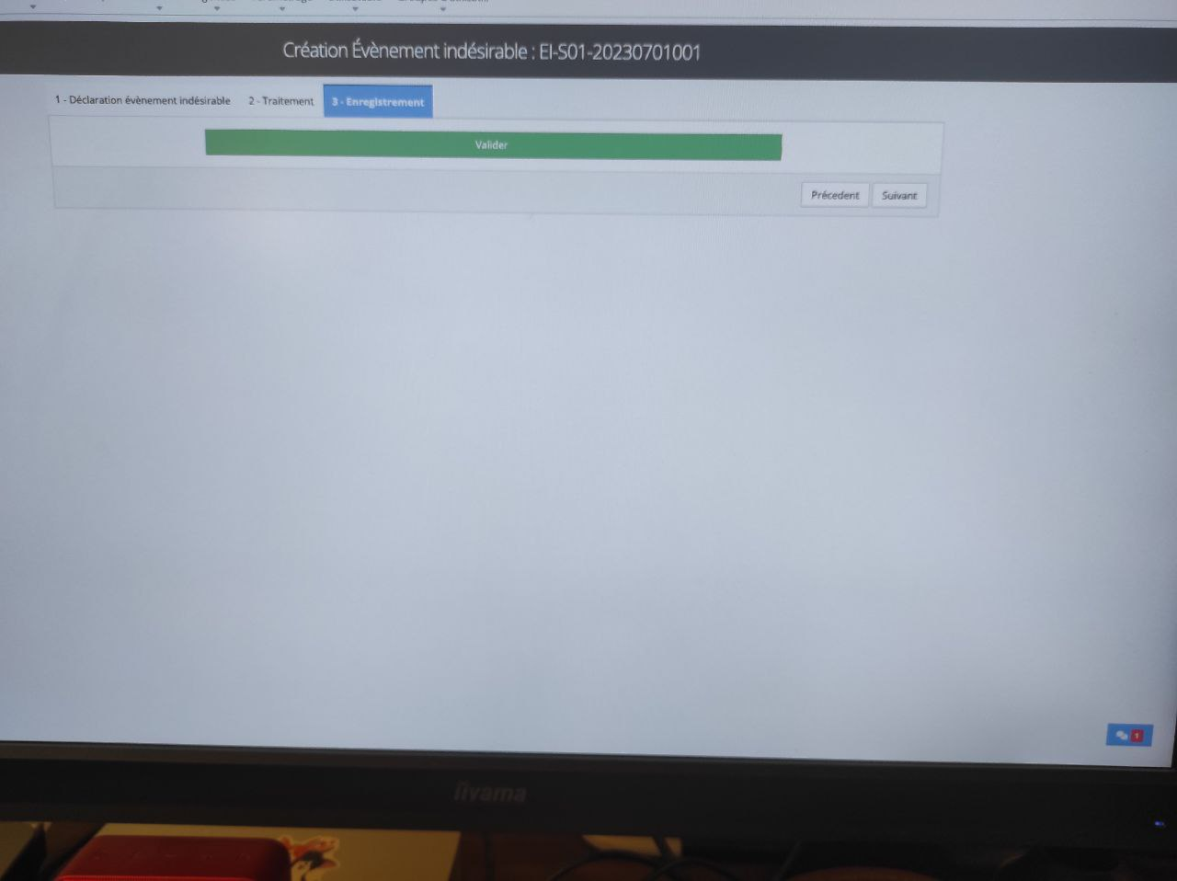

Slide 12
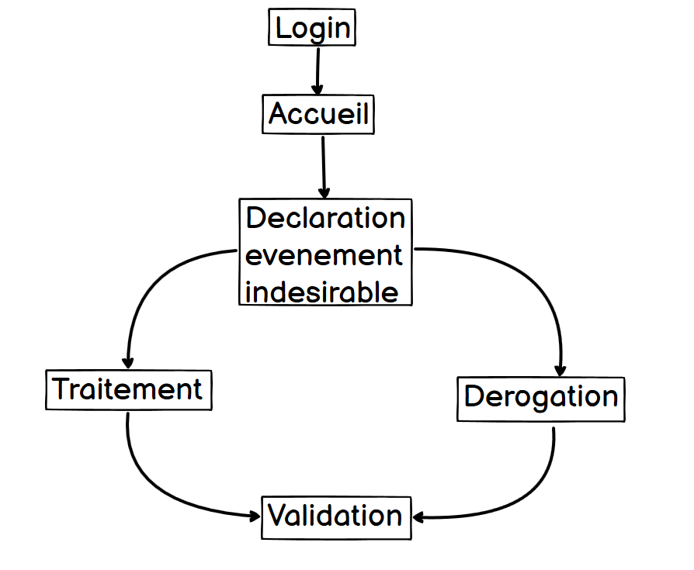
Arborescence

Slide 13
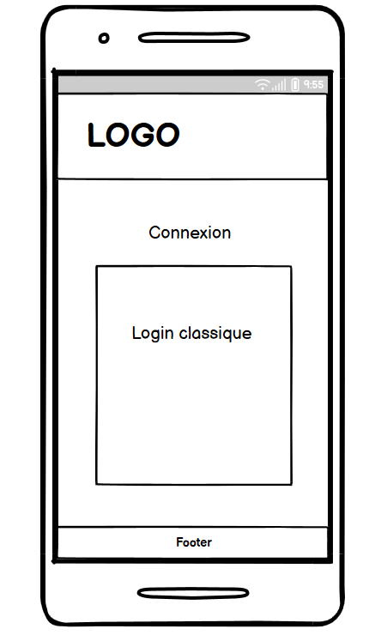
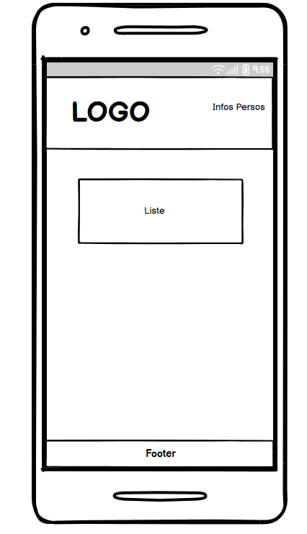
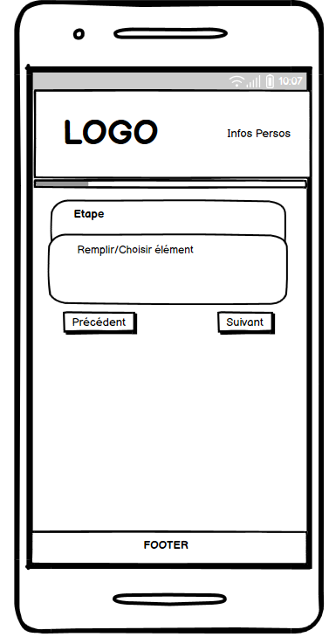
MAQUETTAGE : ZONING
LOGIN ACCUEIL DECLARATION

Slide 14
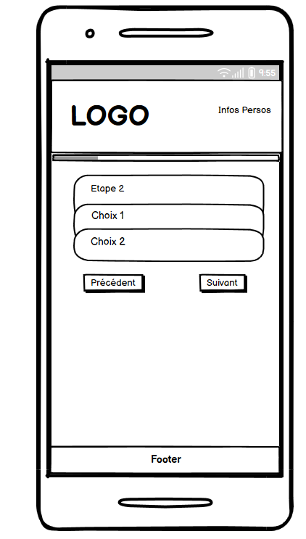
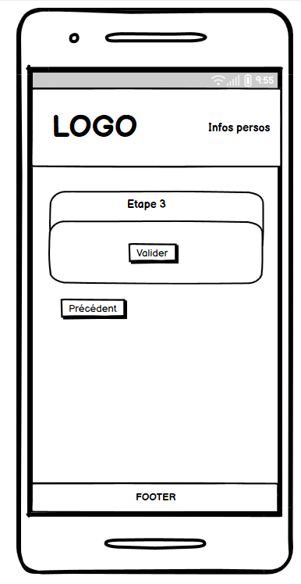
MAQUETTAGE : ZONING
TRAITEMENT/DEROGATION ENREGISTREMENT

Slide 15
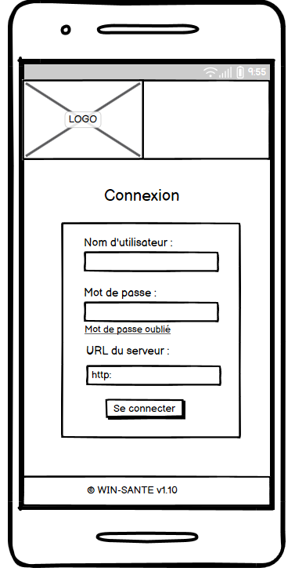
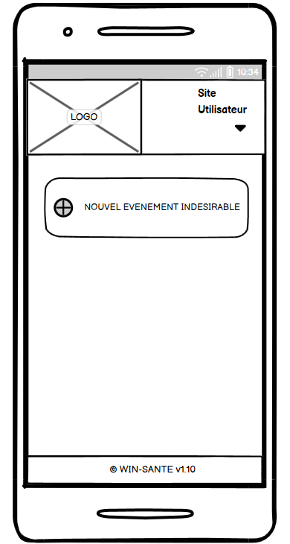
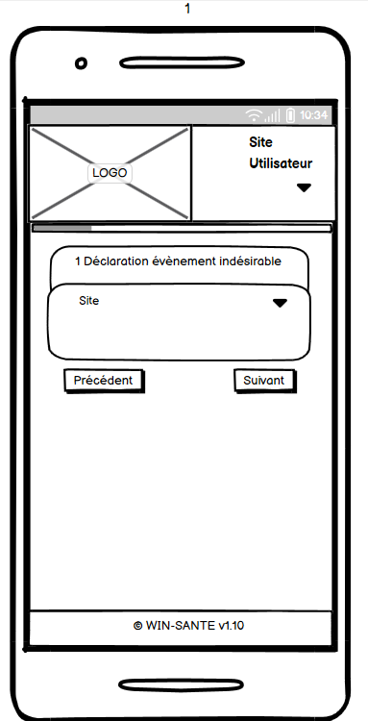
MAQUETTAGE : WIREFRAME
LOGIN ACCUEIL DECLARATION

Slide 16
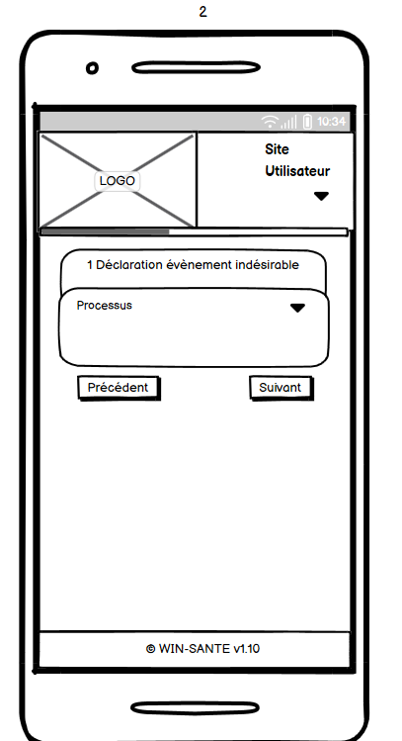
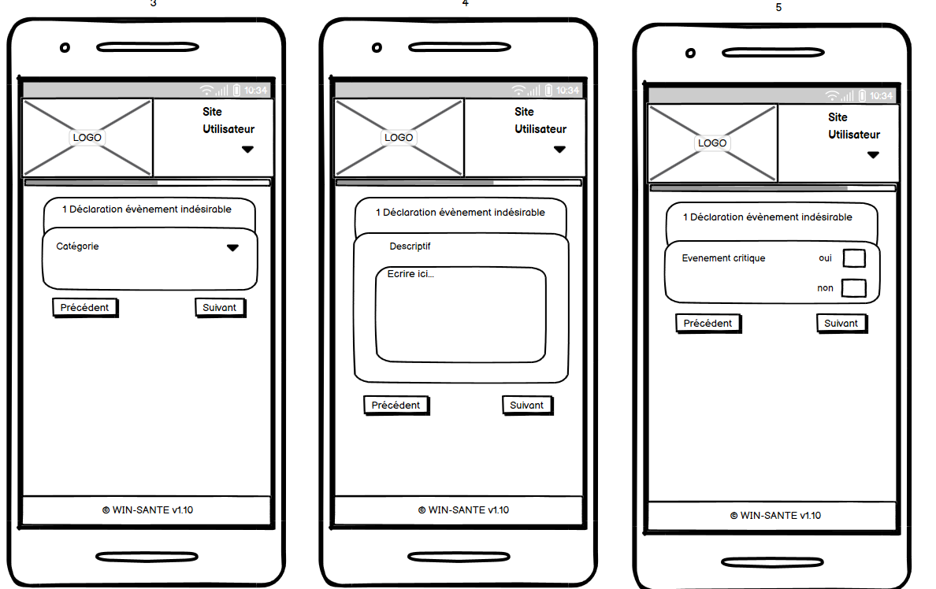
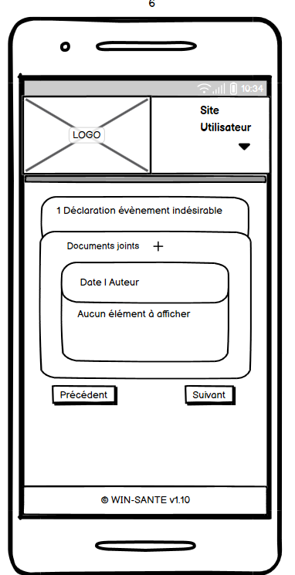
DECLARATION : SUITE

Slide 17
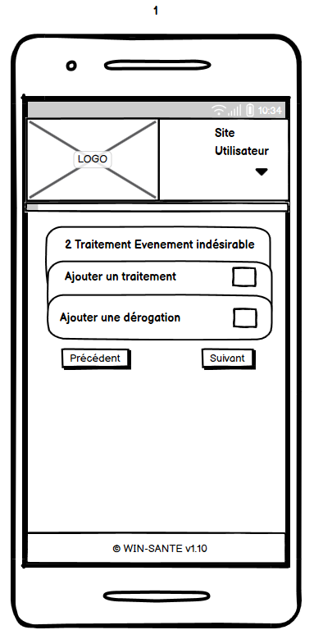
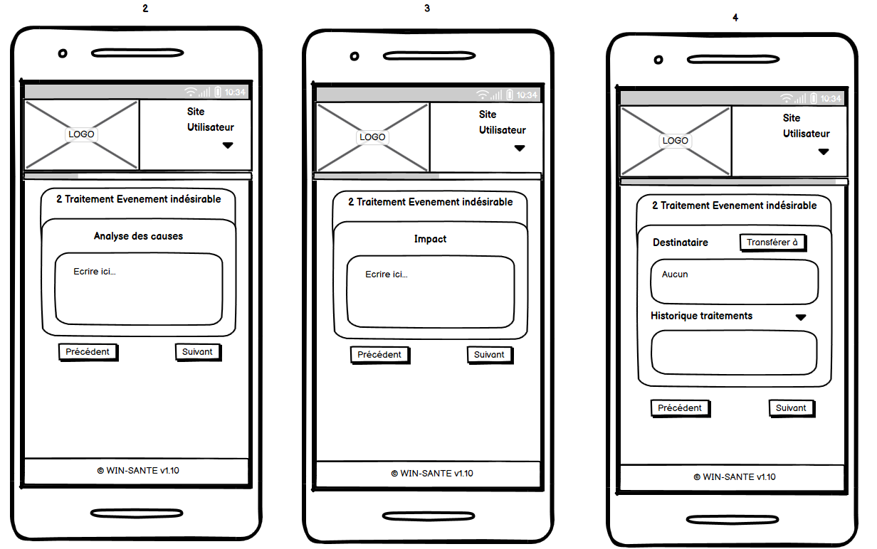
TRAITEMENT/DEROGATION

Slide 18
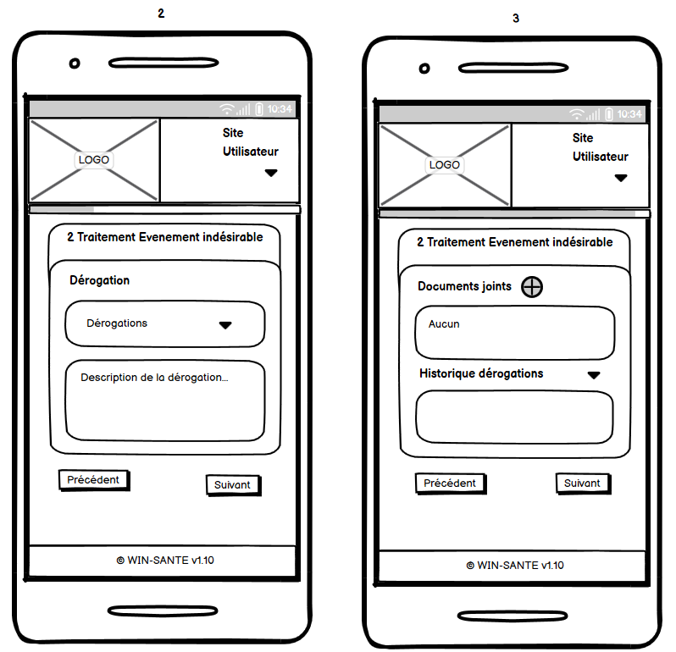
DEROGATION : SUITE

Slide 19
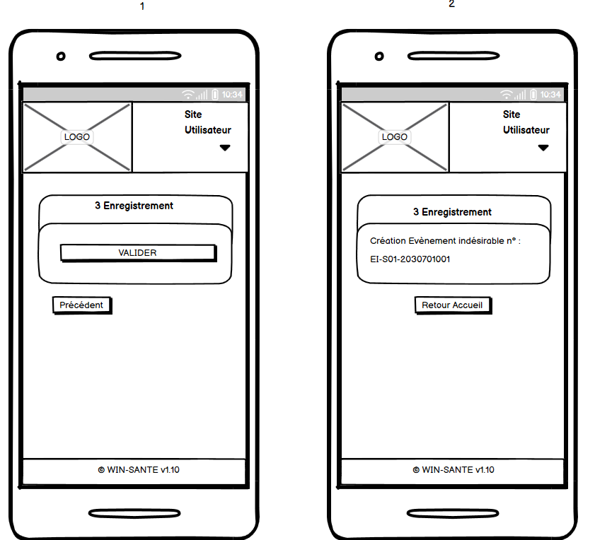
ENREGISTREMENT

Slide 20
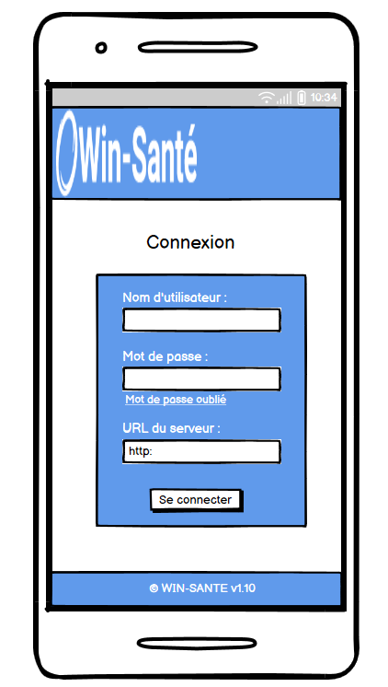
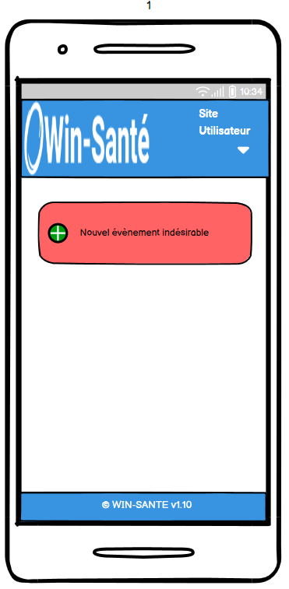
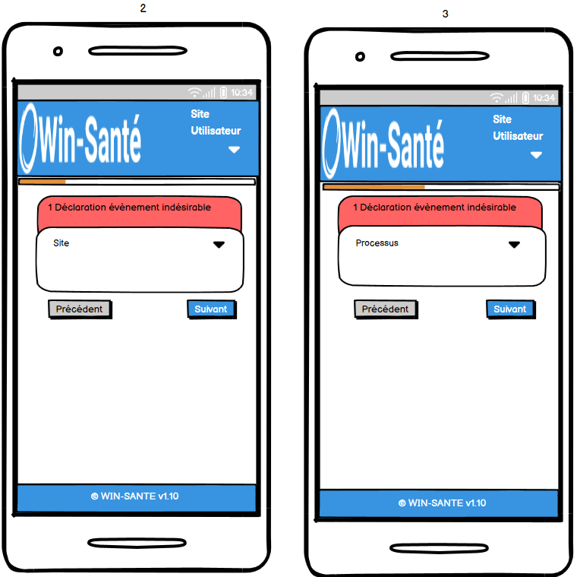
MAQUETTAGE : MOCKUP
LOGIN ACCUEIL DECLARATION

Slide 21
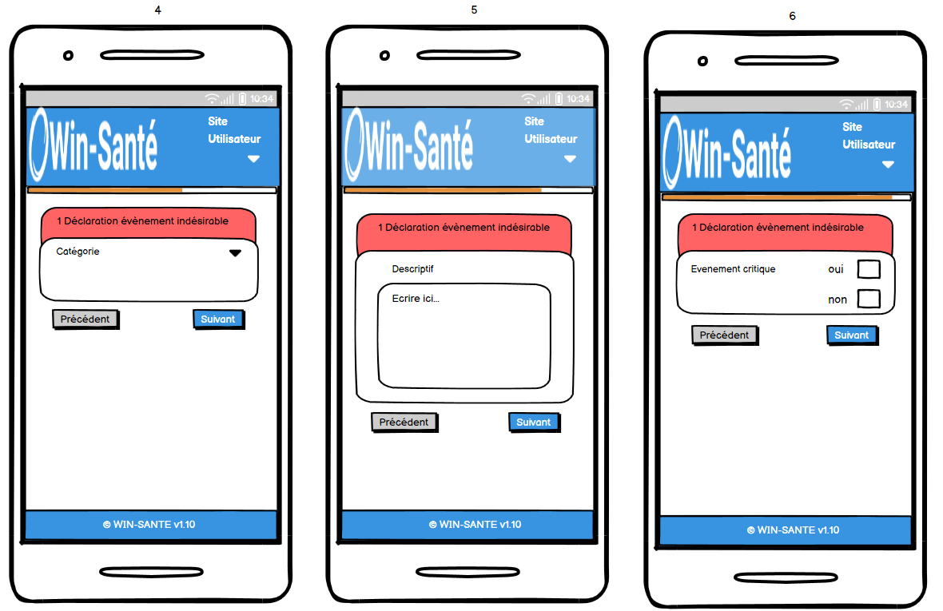
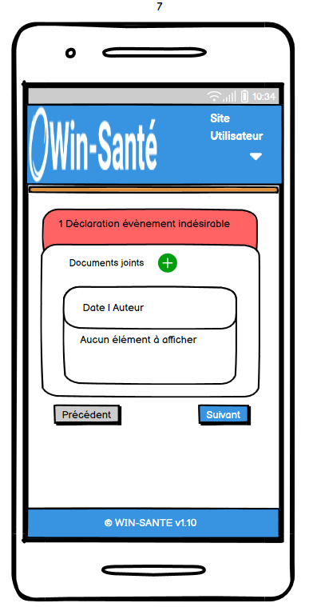
DECLARATION : SUITE

Slide 22
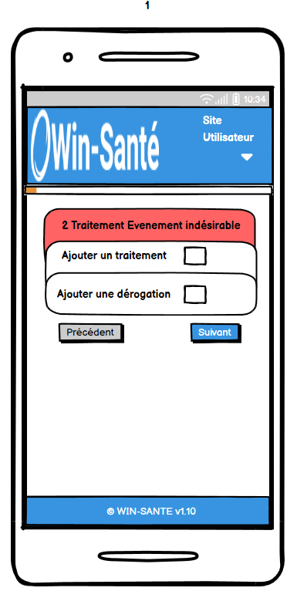
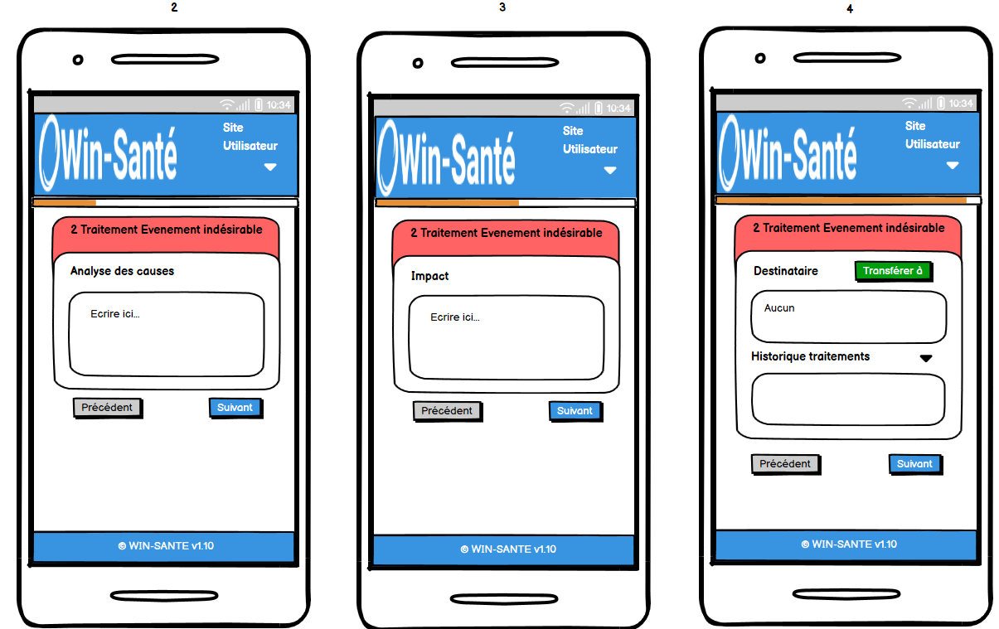
TRAITEMENT/DEROGATION

Slide 23
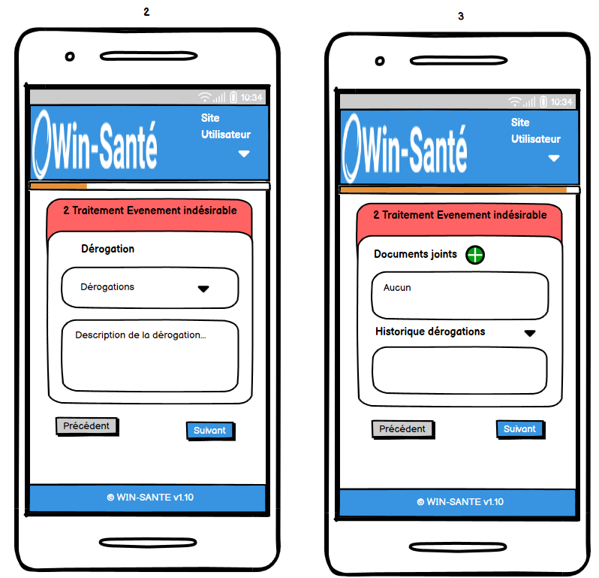
DEROGATION : SUITE

Slide 24
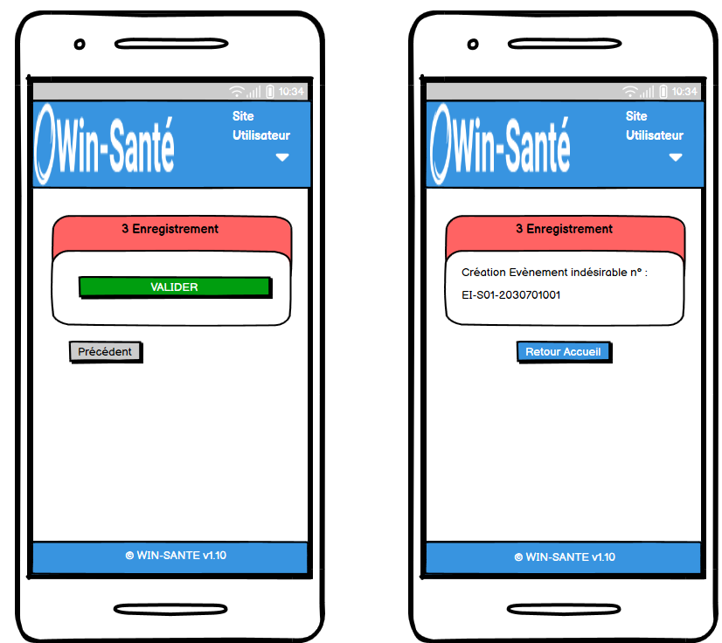
ENREGISTREMENT

Slide 25
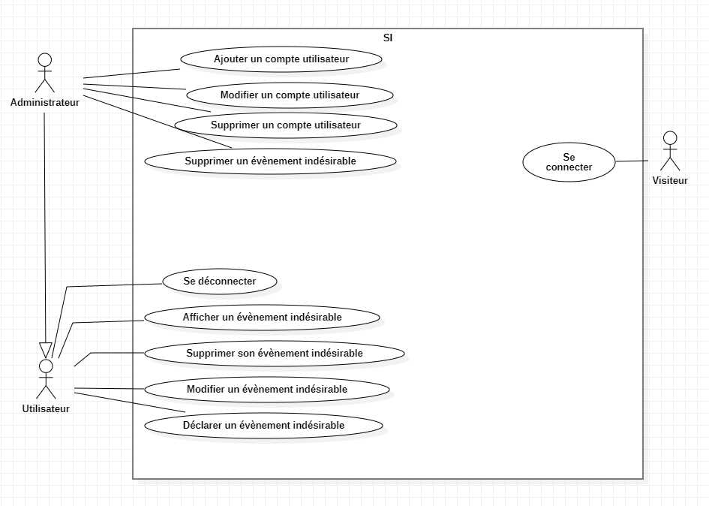
UML : Diagramme de cas d’utilisation

Slide 26
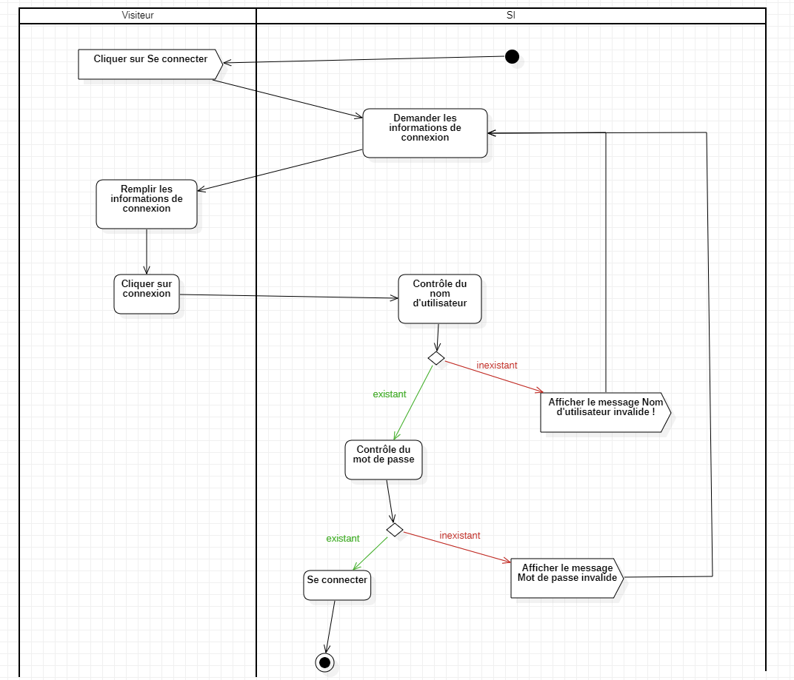
UML : Diagramme d’activité : connexion

Slide 27
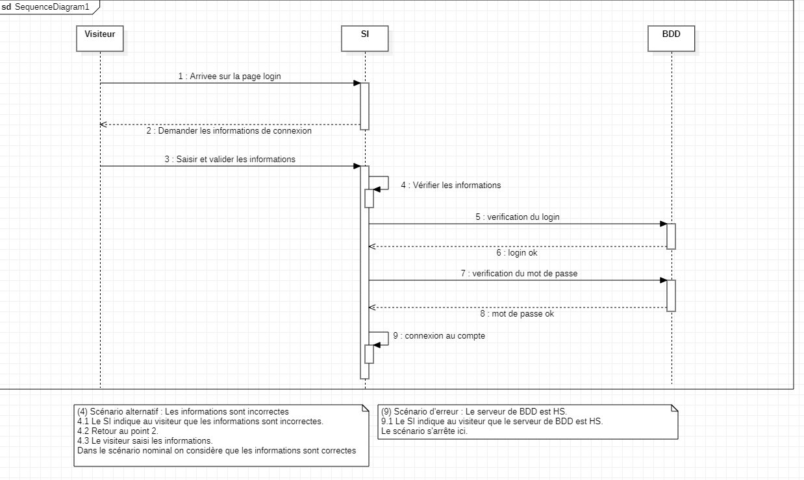
UML : Diagramme séquence : connexion

Slide 28
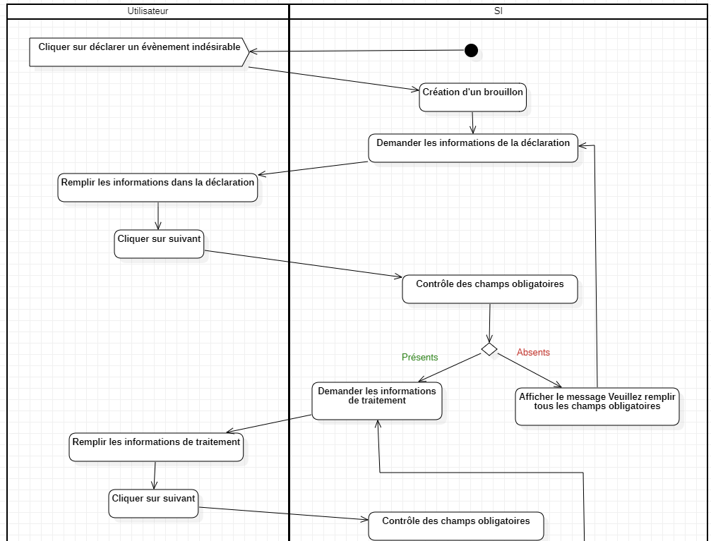
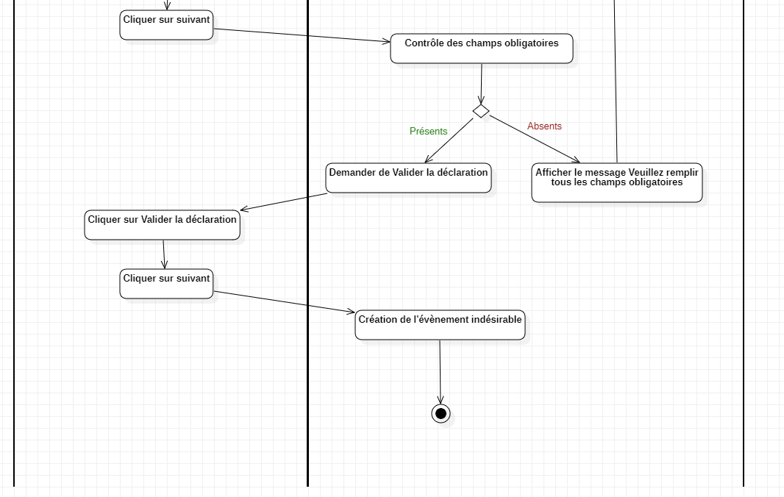
UML : Diagramme d’activité : Créer évènement

Slide 29
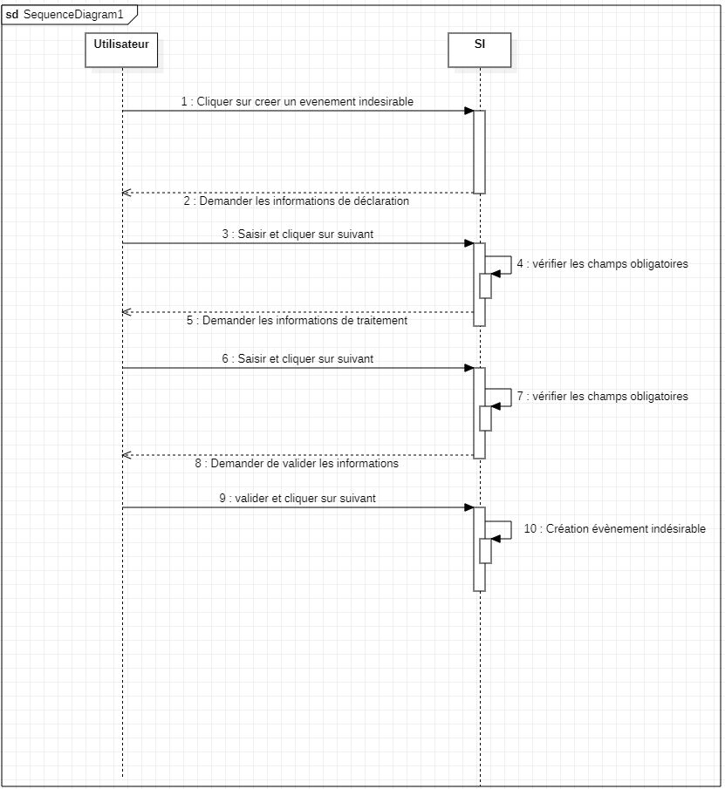
UML : Diagramme séquence : Créer évènement

Slide 30
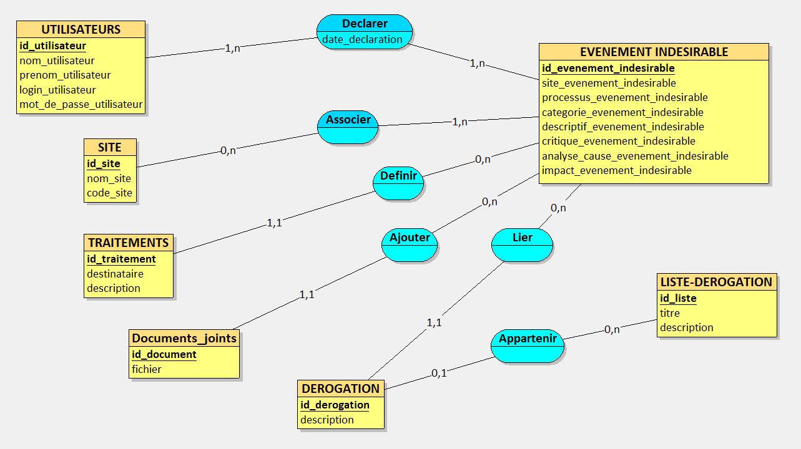
MCD

Slide 31
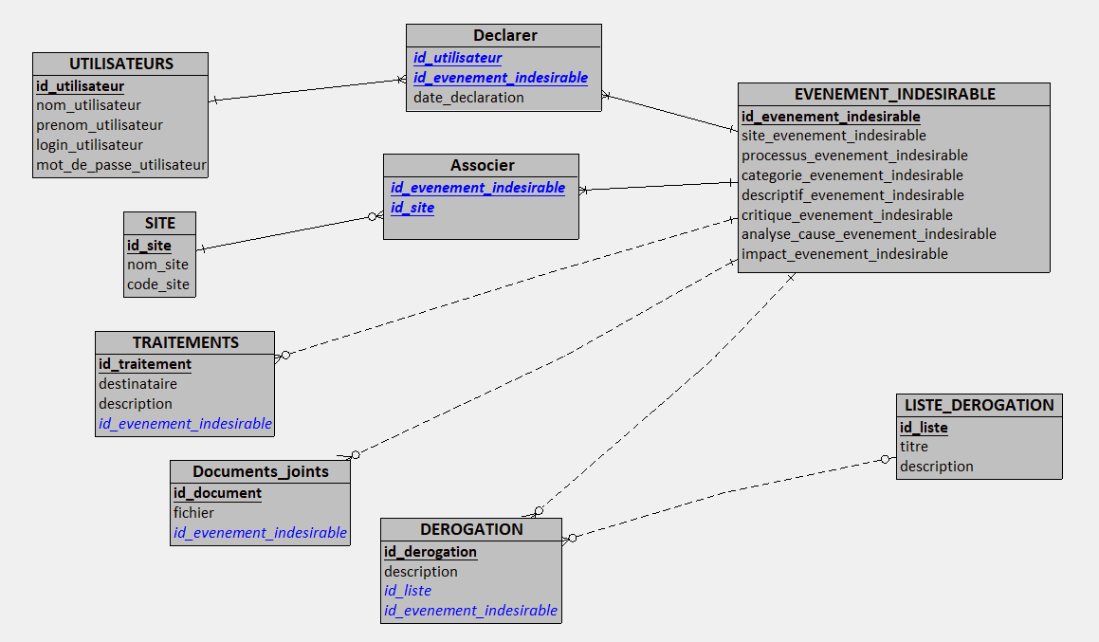
MLD

Slide 32
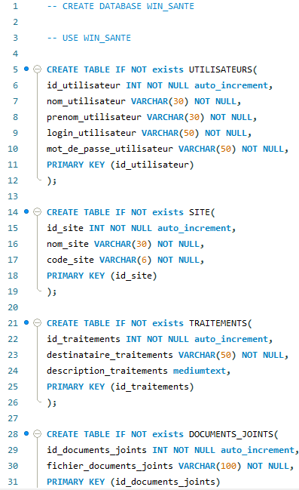
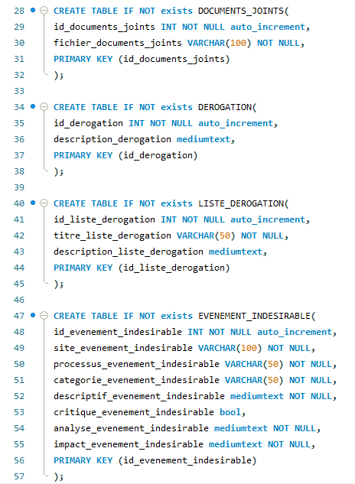
WORKBENCH

Slide 33
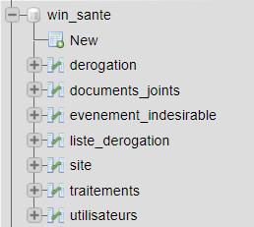
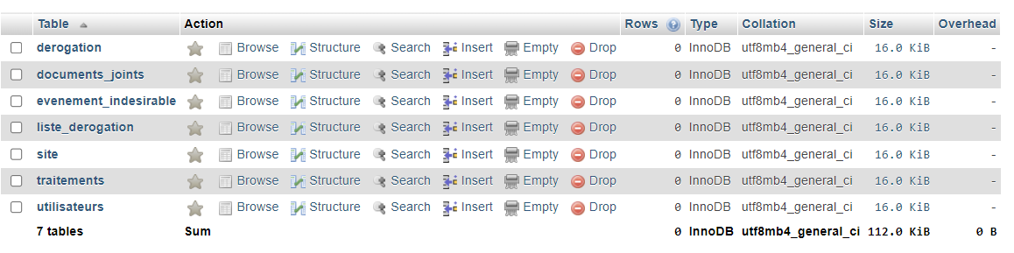
SQL

